Slide 1
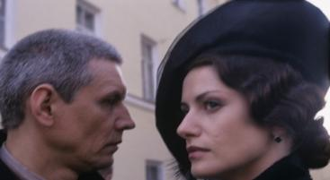
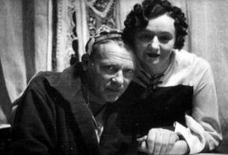
Любовь в романе М.Булгакова «Мастер и Маргарита».
Пухальская Л.В., учитель русского языка и литературы МОБУ «СОШ№73»г. Оренбурга

Slide 2
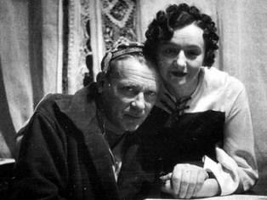
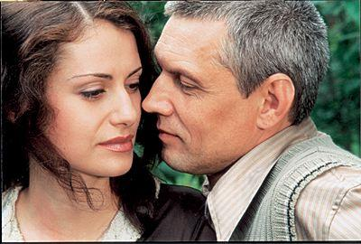
“За мной, читатель! Кто сказал тебе, что нет на свете настоящей,
верной, вечной любви? Да отрежут лгуну его гнусный язык.
За мной, мой читатель, и только за мной,
и я покажу тебе такую любовь!”

Slide 3
Концепция любви по М.Булгакову
Верность
Дружба
Сотрудничество
Любовь
Счастье
Взаимо-
понимание
Борьба
Самоотвержен-
ность

Slide 4
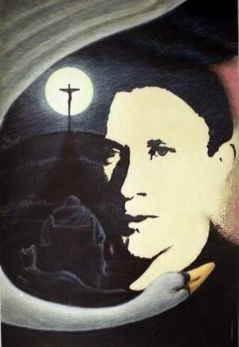
Мастер – это воплощение идеи Булгакова о настоящем творчестве, которое всегда есть преодоление бесчеловечности, порыв к свету и добру. В реальной жизни Мастер- человек редкого таланта, безукоризненной честности и душевной чистоты. Он получает вечный покой вместе с Маргаритой и восставшей из пепла рукописью сожженного им романа.

Slide 5
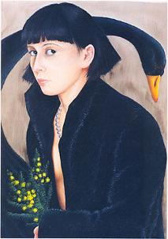
Бережно и умиротворенно ведется рассказ о настоящей любви, которая способна превратить женщину в ведьму. Ведьма просыпается в Маргарите с появлением надежды вновь увидеть Мастера, пусть даже совершенно невероятной ценой. «Ах, право, дьяволу бы я заложила душу, чтобы только узнать, жив он или нет!» - думает она.

Slide 6
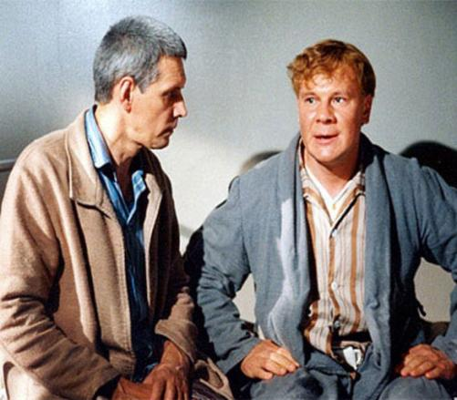
Человек, называющий себя Мастером, появляется на страницах романа раньше своей возлюбленной. С ним знакомится Иван Бездомный в клинике для душевнобольных. Талантливый писатель рассказывает Ивану историю своей жизни, своего романа и своей любви.

Slide 7
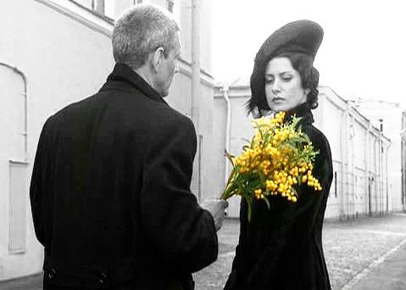
Первая встреча
А затем появляется Маргарита. Это, пожалуй, самая красивая, лиричная, романтическая часть романа! «Она несла в руках отвратительные, тревожные желтые цветы. Черт их знает, как их зовут, но они первые почему-то появляются в Москве. И эти цветы очень отчетливо выделялись на черном ее весеннем пальто. Она несла желтые цветы! Нехороший цвет».

Slide 8
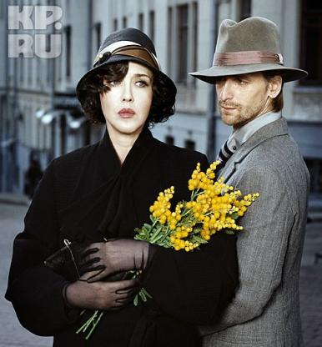
Эта встреча героев предназначалась свыше, а желтый цвет подобен сигналу последующих трудностей и страданий.
Нам не дается подробное описание внешности Маргариты, мы видим лишь то, что Мастера «поразила не столько ее красота, сколько необыкновенное, никем не виданное одиночество в глазах!» Встретились творец и его муза-вдохновительница: «Она поглядела на меня удивленно, а я вдруг, и совершенно неожиданно, понял, что я всю жизнь любил именно эту женщину!»

Slide 9
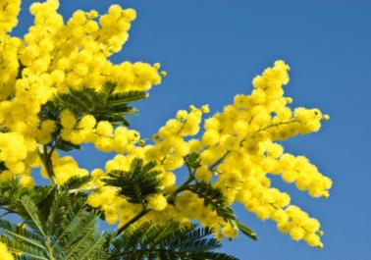
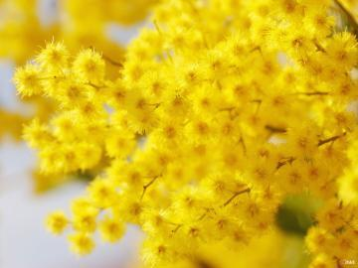
Любовь
Нас не оставляет состояние тревоги. Любовь не вошла в их жизнь тихо, «на мягких лапах». «Любовь выскочила перед нами, как из-под земли выскакивает убийца в переулке, и поразила нас сразу обоих! Так поражает молния, так поражает финский нож!»

Slide 10
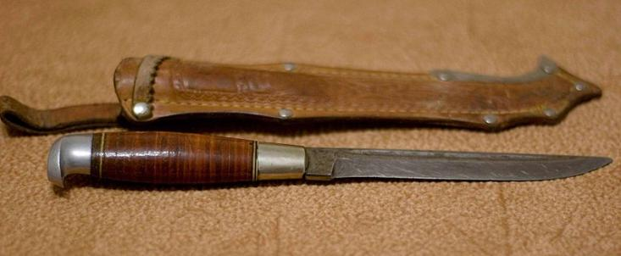
Образ ножа здесь неслучаен. В чувстве героев есть достаточно явный элемент насилия. Создается впечатление, что где-то высоко их судьба была решена много раньше. И в назначенный день и час у них просто не остается выбора, кроме как полюбить друг друга.

Slide 11
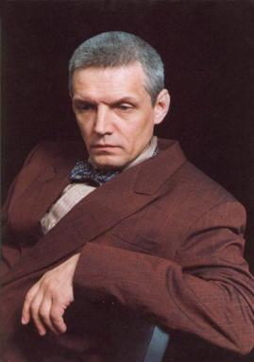
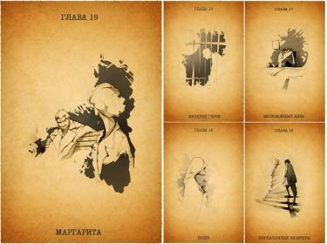
Мастер
Мастер - москвич, по профессии бывший историк, человек высокообразованный, знающий несколько иностранных языков. Выигрывает крупную сумму, бросает работу и начинает заниматься тем, о чём мечтал: пишет роман о Понтии Пилате.

Slide 12
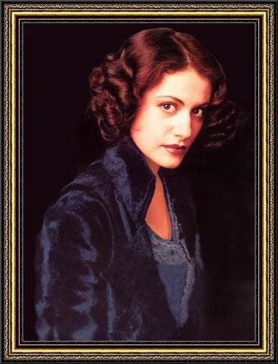
Маргарита
«Она была красива и умна. К этому надо добавить еще одно − с уверенностью можно сказать, что многие женщины все, что угодно, отдали бы за то, чтобы променять свою жизнь на жизнь Маргариты Николаевны. Бездетная тридцатилетняя Маргарита была женою очень крупного специалиста, к тому же сделавшего важнейшее открытие государственного значения. Муж ее был молод, красив, добр, честен и обожал свою жену.

Slide 13
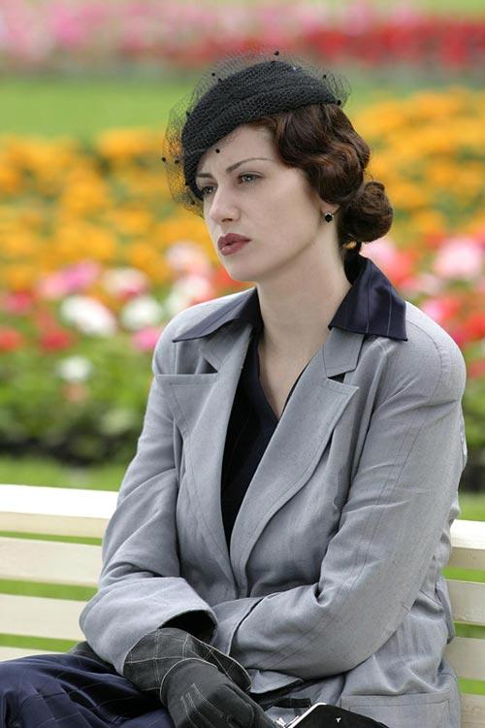
Маргарита Николаевна со своим мужем вдвоем занимали весь верх прекрасного особняка в саду в одном из переулков близ Арбата. Маргарита Николаевна не нуждалась в деньгах. Маргарита Николаевна могла купить все, что ей понравится. Среди знакомых ее мужа попадались интересные люди. Маргарита Николаевна никогда не прикасалась к примусу. Маргарита Николаевна не знала ужасов житья в совместной квартире».

Slide 14
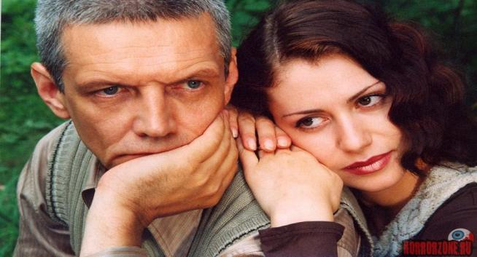
«Словом… Она была счастлива?
Ни одной минуты! С тех пор, как девятнадцатилетней она вышла замуж и попала в особняк, она не знала счастья. Боги, боги мои! Что же нужно было этой женщине?! Что нужно было этой женщине, в глазах которой всегда горел какой-то непонятный огонечек, что нужно было этой чуть косящей на один глаз ведьме, украсившей себя тогда весною мимозами? Не знаю. Мне неизвестно.
Очевидно, она говорила правду, ей нужен был он, мастер».

Slide 15
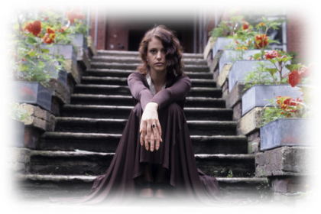
1. По мнению автора, все счастье, выпавшее в жизни человеку, проистекает из любви, в любви заключена мировая тайна. Любовь – это философский камень, который обладает свойством все превращать в золото. Любовь возвышает человека над миром, с ее помощью он постигает духовное, обретает покой. Если любовь истинна, она не может угаснуть, она бессмертна, вечна. Таково чувство Мастера и Маргариты.
2. Явившаяся как внезапное озарение, внезапно вспыхнувшая любовь героев оказывается долговечной. В ней открывается вся полнота чувства: тут и нежная влюбленность, и жаркая страсть, и необыкновенно высокая связь двух людей.
3. Героиня романа «Мастер и Маргарита» предстает перед нами как незаурядная личность, которая принимает на протяжении романа ответственные решения. Именно ее любовь, способность к самопожертвованию спасают Мастера.

Slide 16
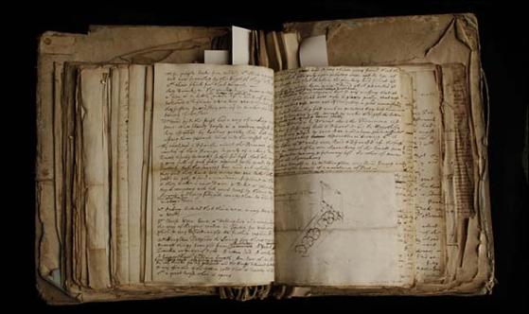
Весной Мастер встретил Маргариту. В августе роман о Понтии Пилате, ставший смыслом жизни Мастера, был закончен. Роман вызвал критику официальных литературных властей, из-за которой герой попал в психиатрическую клинику.

Slide 17
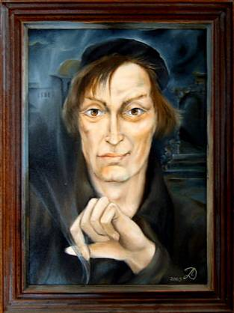
Автор создает книгу, общество принимает или отвергает ее. Творец книги – автор, творец ее судьбы – общество.
В. Гюго

Slide 18
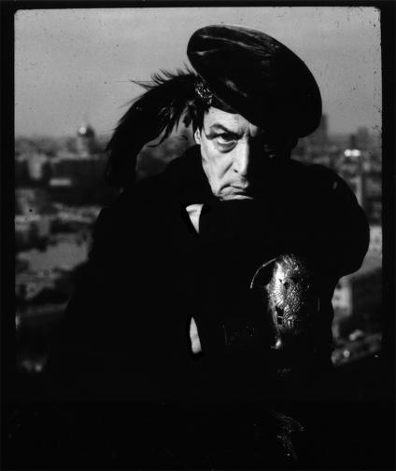
Что делает Маргарита во имя спасения любви?
Маргарита во имя спасения любви готова идти за помощью к Воланду.
Истинная любовь всегда жертвенна, героична.
Истинной любви покорны все преграды.

Slide 19
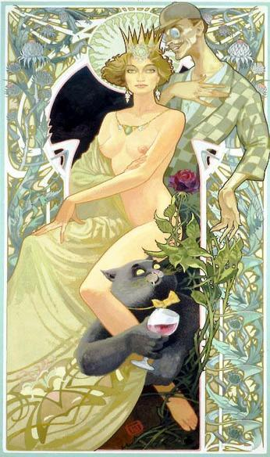
Самопожертвование Маргариты
Ради лишь одной возможности узнать что-то о судьбе своего Мастера Маргарита отправляется к самому Сатане и соглашается быть королевой на его балу. Ради любви героиня становится ведьмой, связывается с нечистой силой, отбросив все страхи и опасения.

Slide 20
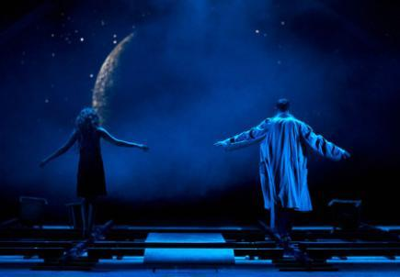
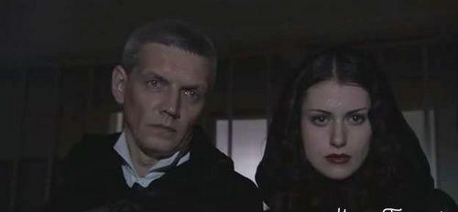
Мастер предал свой роман, отрекся от своих убеждений и от своей возлюбленной, поэтому он не заслужил Света. Наградить его мог только Сатана, подаривший Мастеру вечный покой. А Маргарита, верная во всем и всегда следующая за своим возлюбленным, от начала до конца разделила с героем его судьбу.
Именно этот образ стал воплощением истинной преданности, любви, женственности, вдохновения в русской литературе 20 века.

Slide 21
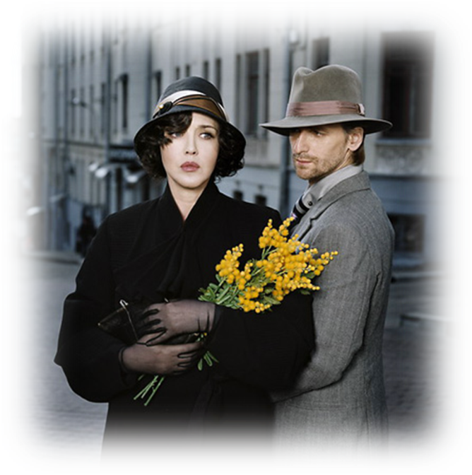
Тот, кто любит, должен разделять участь того, кого он любит

Slide 22
Ссылки
http://img.labirint.ru/images/news/5541_1286193149.jpg
http://www.itogi.ru/7-days/img/441/ISKUS-bortko-3hi.jpg
http://img1.liveinternet.ru/images/attach/c/1//55/501/55501153_48383021.jpg
http://www.vashsad.ua/i/gallery/wallpapers/1600_1200/zNeqZ4aZ.jpg
http://www.romatoday.it/~media/base/35103710617906/mimosa-2-4.jpg
http://ruskino.ru/film/6100/kadr/7364.jpg
http://ruskino.ru/film/6100/kadr/7393.jpg
http://www.dzk.lv/files/Image/2011/Voland.jpg
http://katalog-books.ru/books/master/files/23a-bal.jpg
http://www.zvezdanutye.com/wp-content/uploads/2013/04/pic040.jpg
http://www.bulgakov.ru/galleries/glr1/07-s.jpg

